Slide 1

RNN ACC

Slide 2
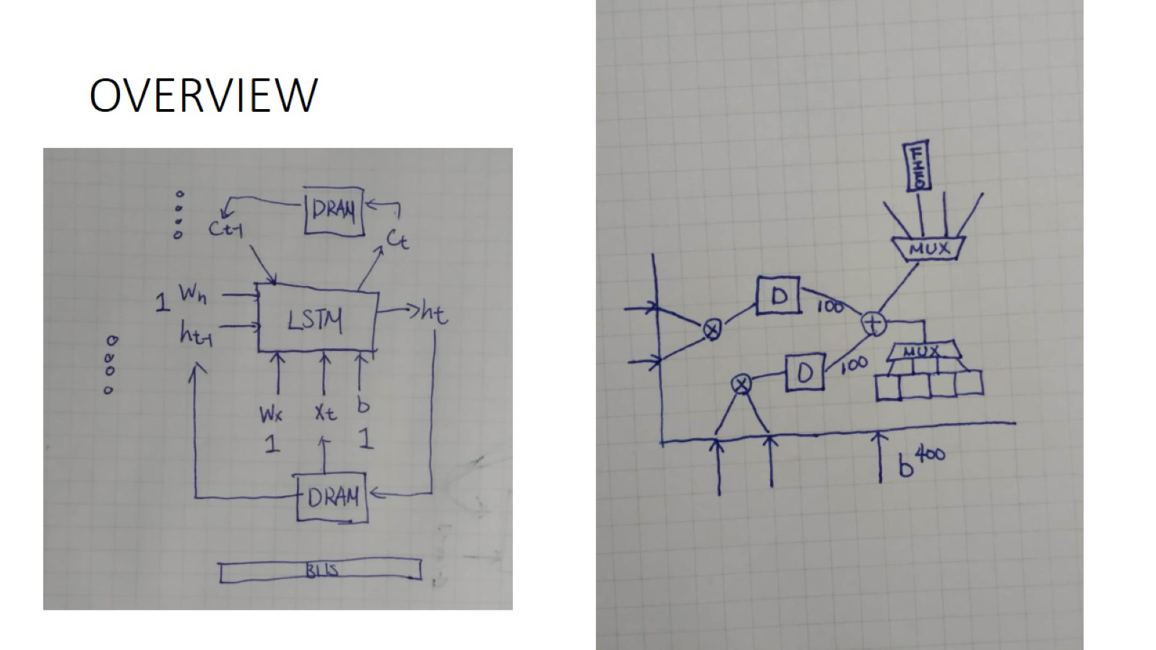
OVERVIEW

Slide 3

PREV-PROBLEM

Slide 4
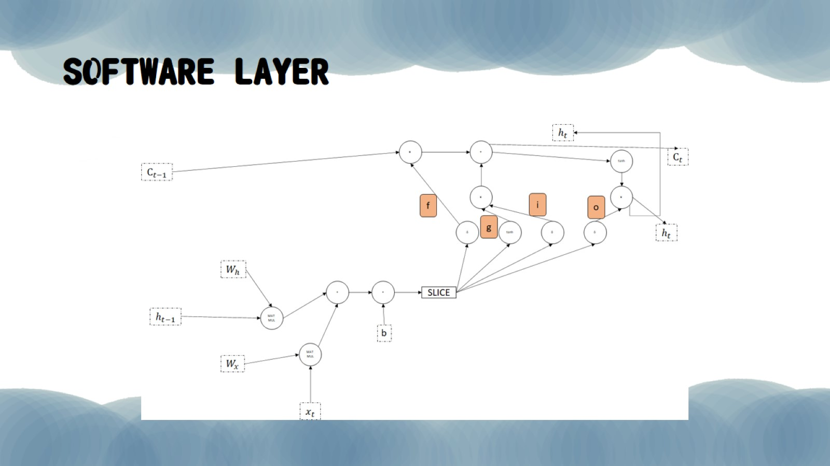
SOFTWARE LAYER

Slide 5
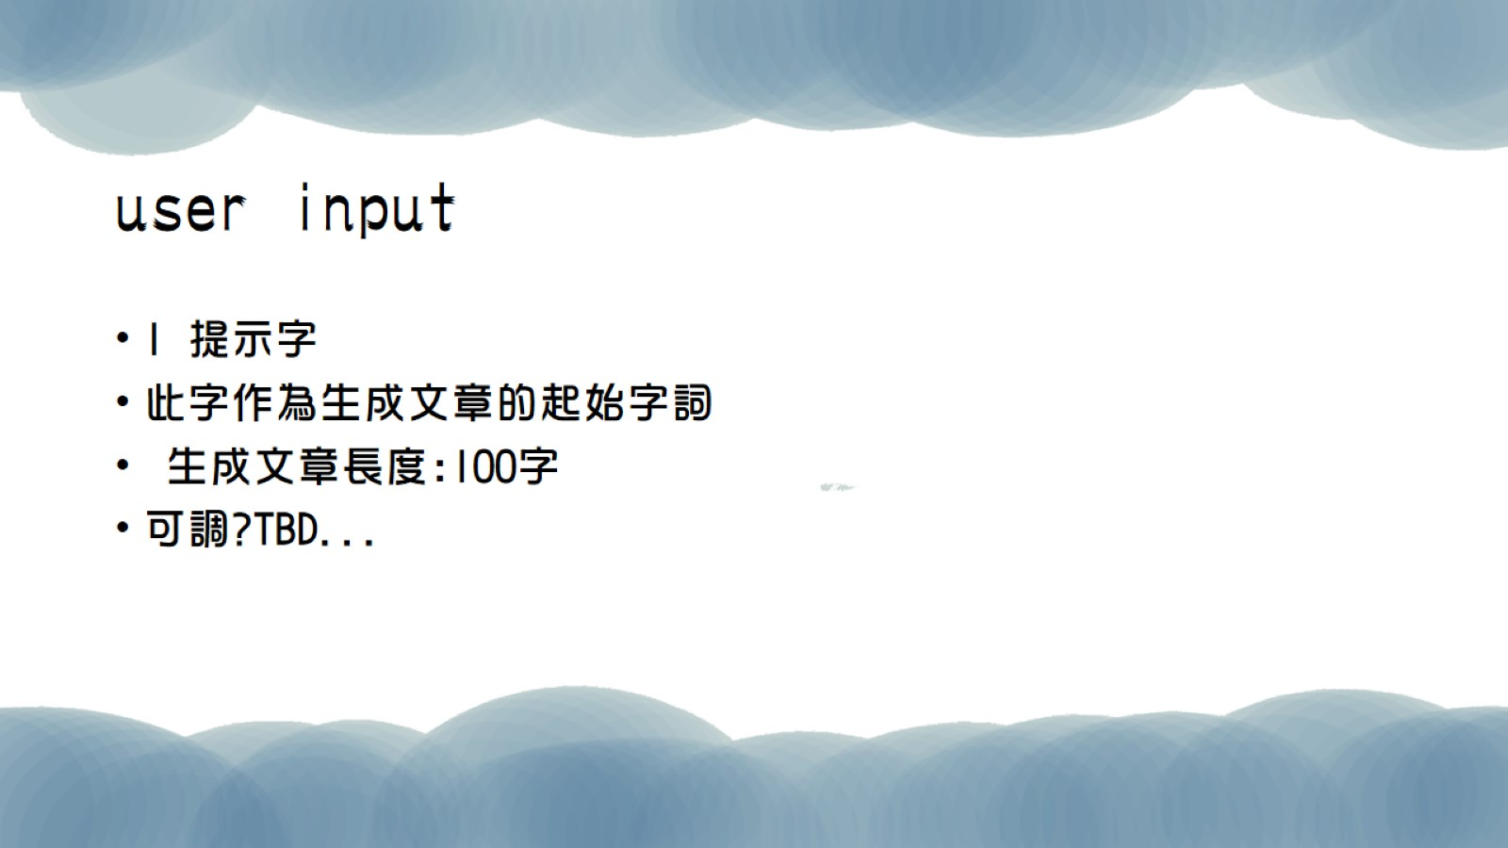
user input

Slide 6

main function

Slide 7

Training data

Slide 8
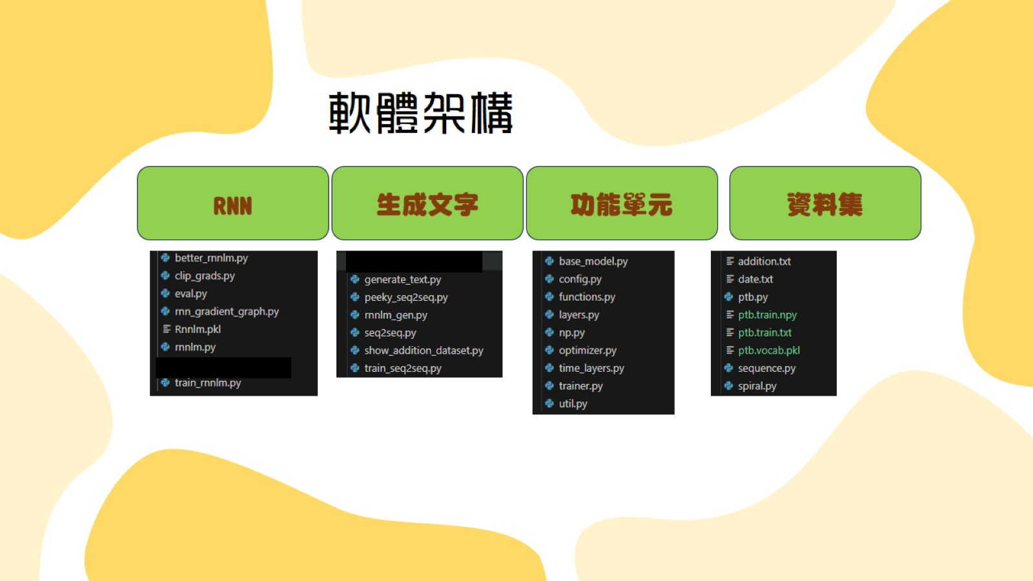
軟體架構

Slide 9
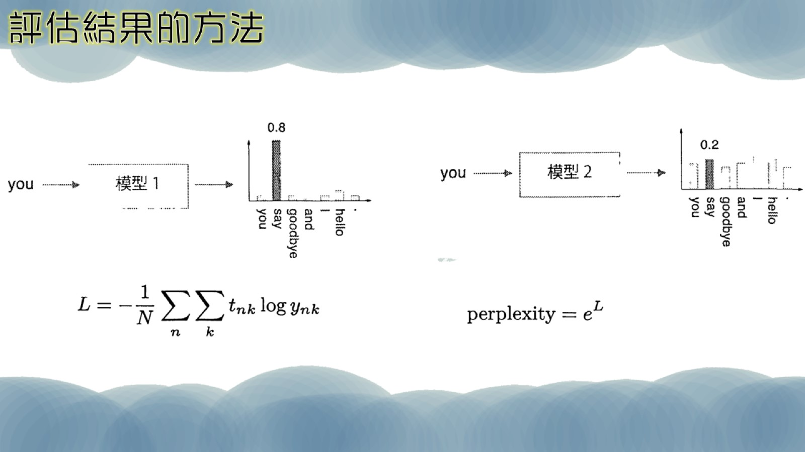
評估結果的方法

Slide 10
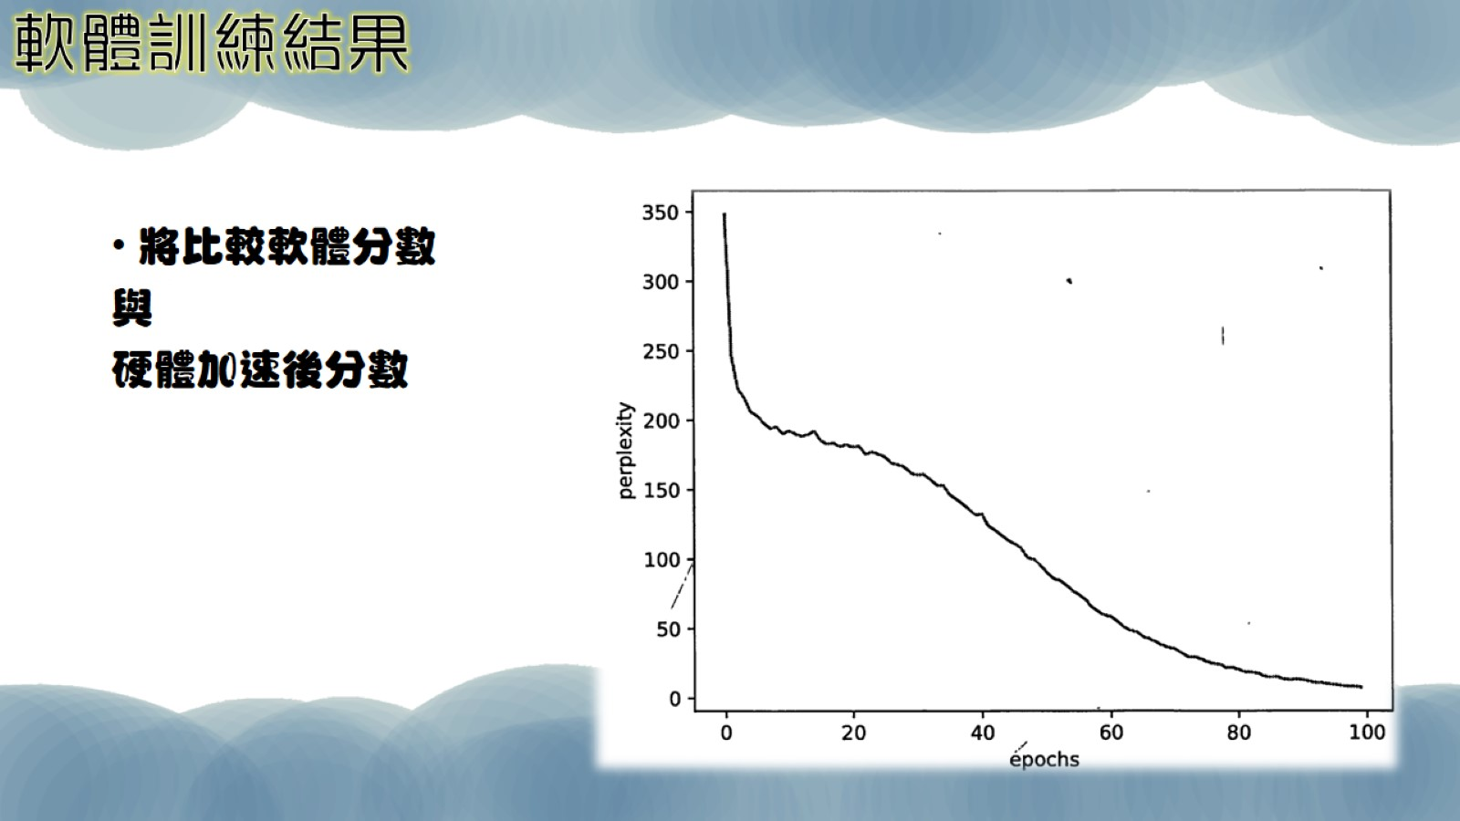
軟體訓練結果

Slide 11
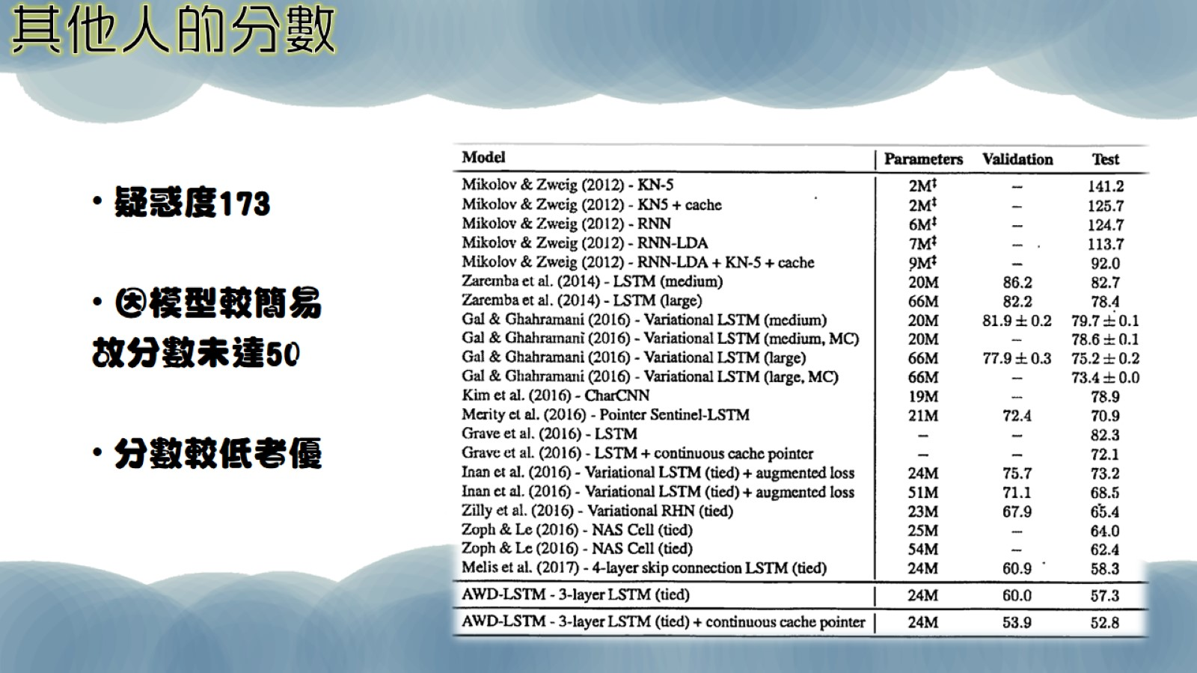
其他人的分數

Slide 12
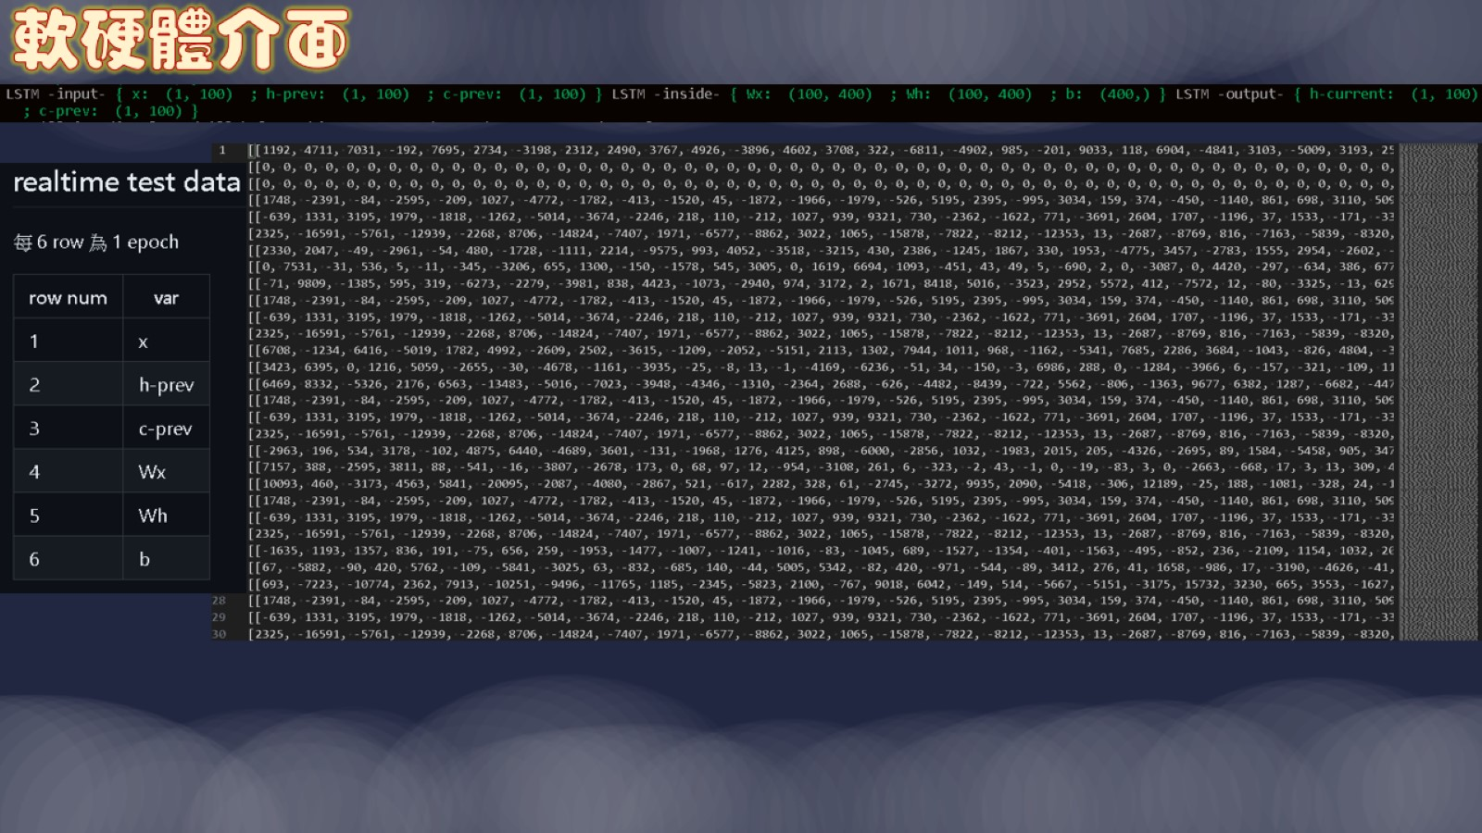
軟硬體介面

Slide 13
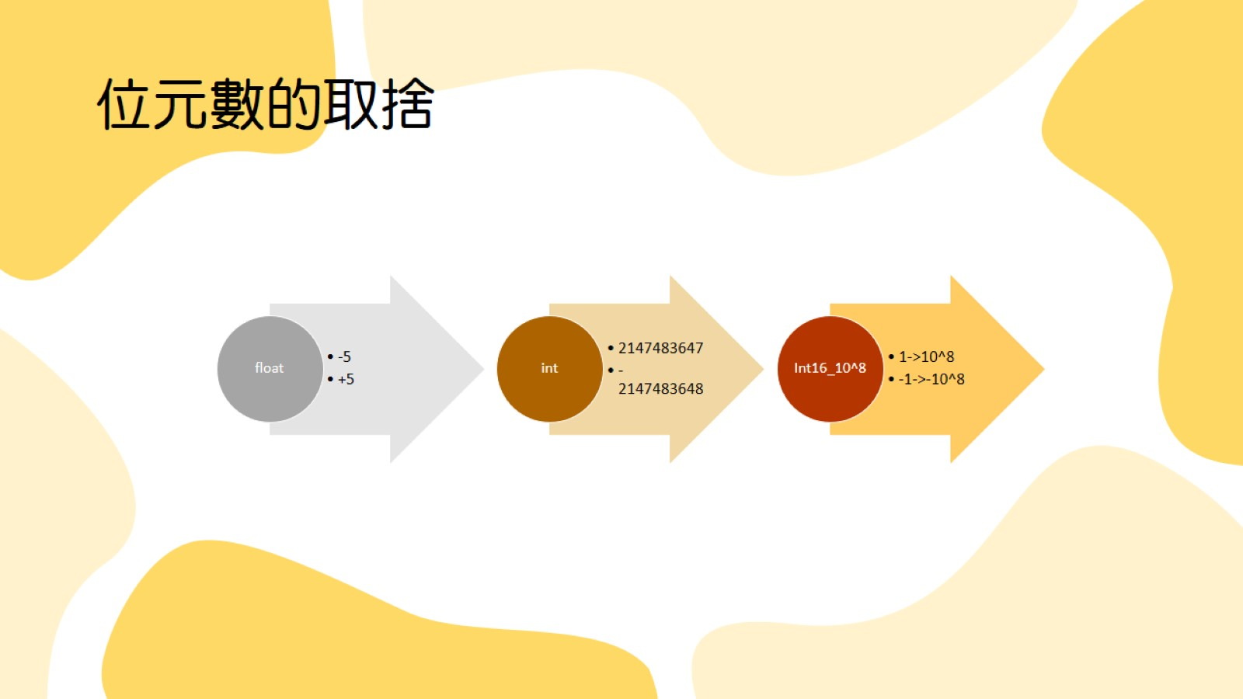
位元數的取捨

Slide 14
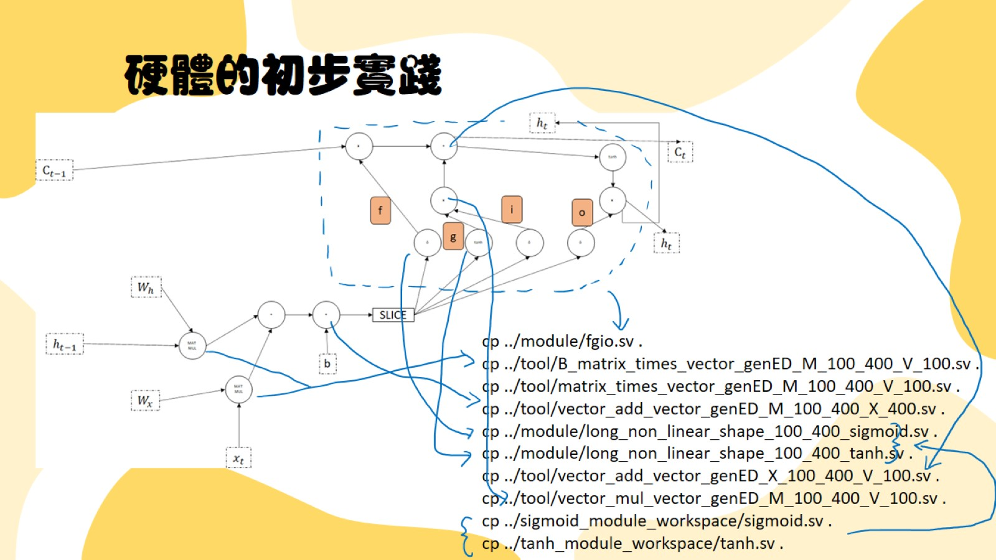
硬體的初步實踐

Slide 15
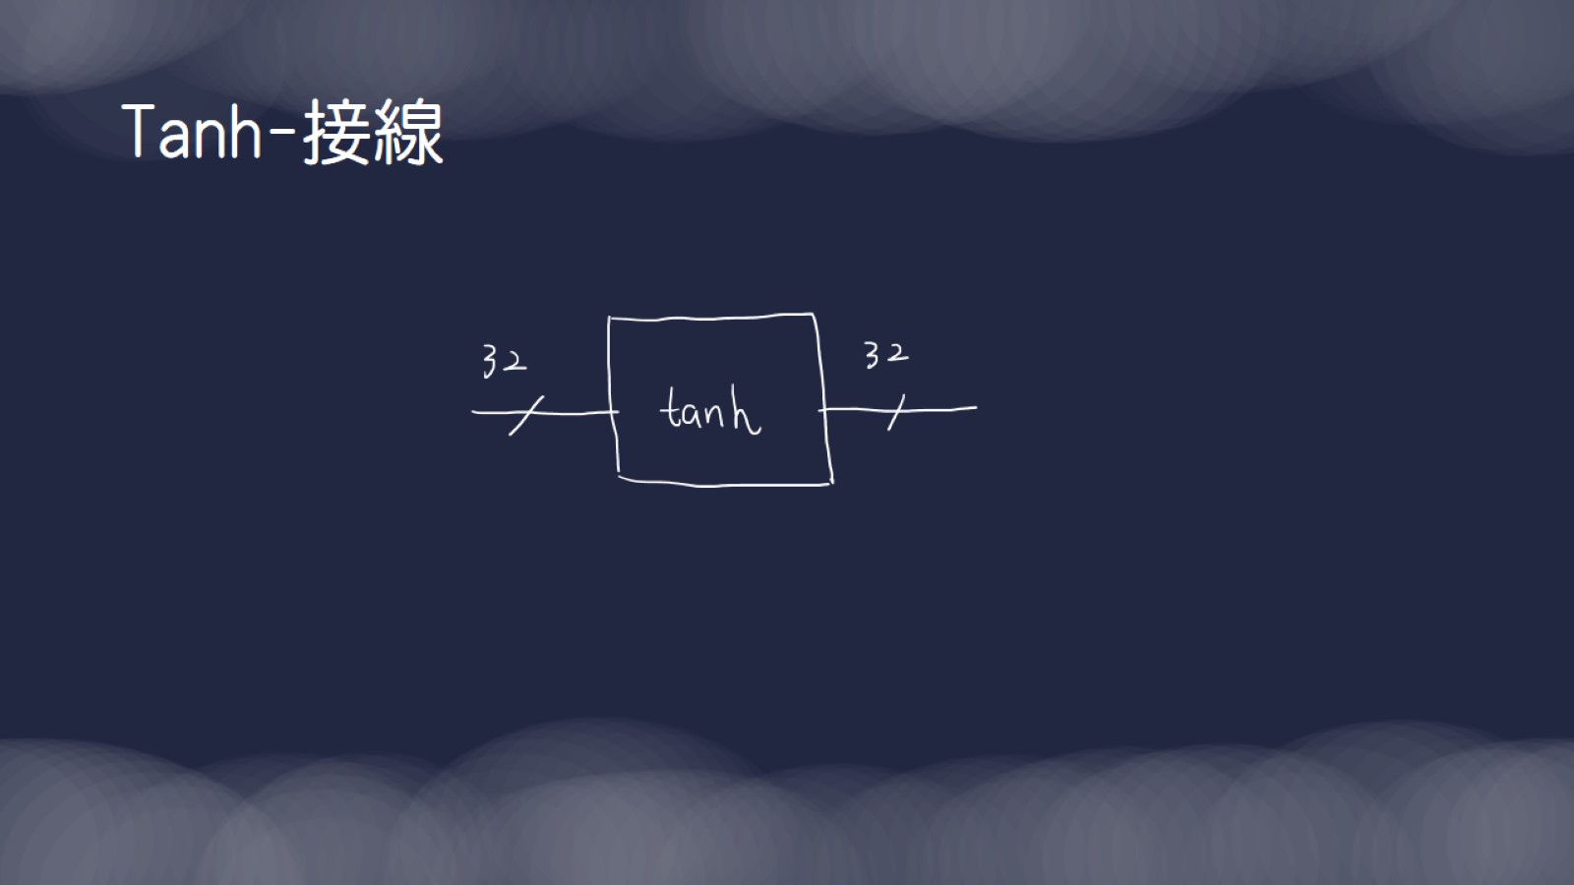
Tanh-接線

Slide 16
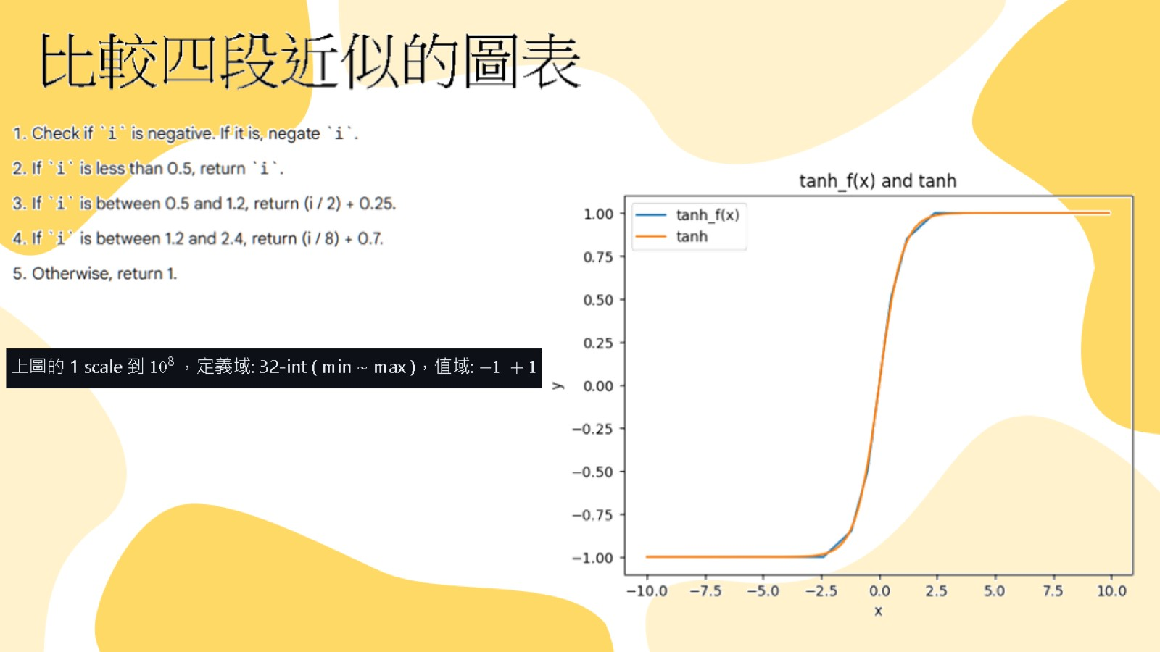

Slide 17
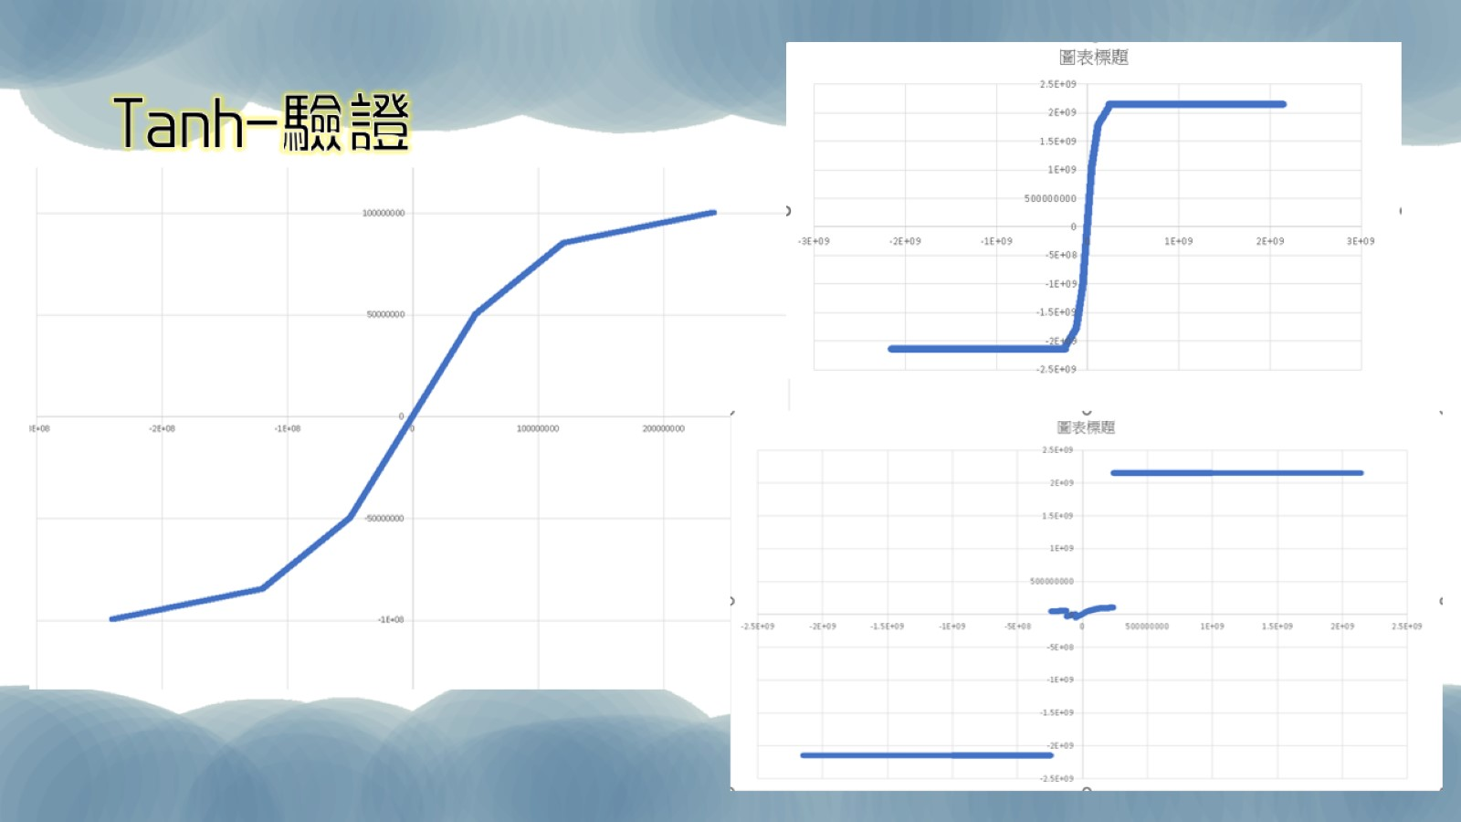
Tanh-驗證

Slide 18
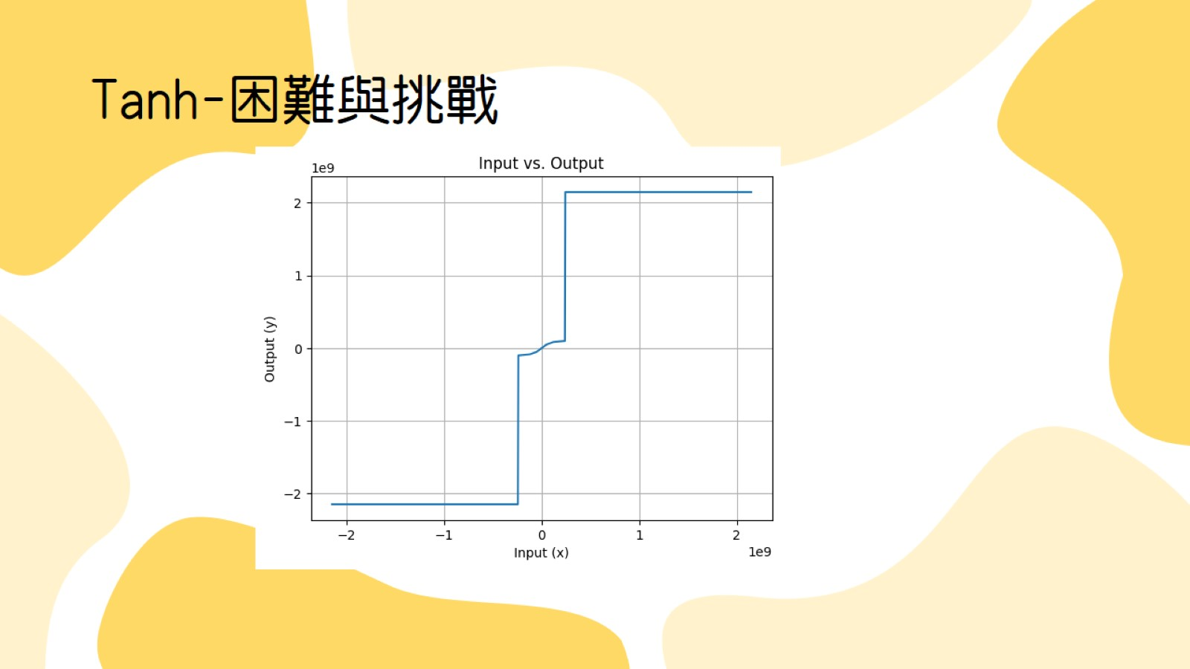
Tanh-困難與挑戰

Slide 19
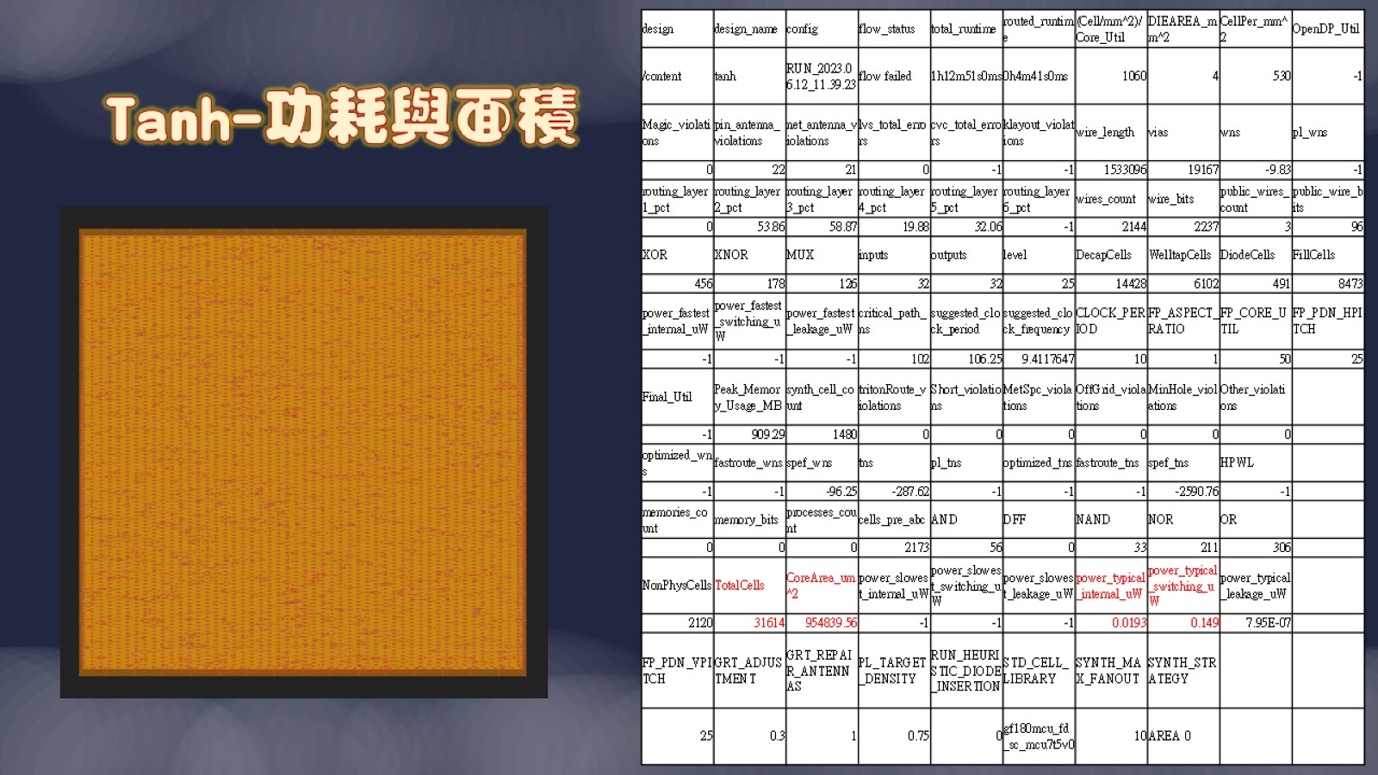
Tanh-功耗與面積

Slide 20
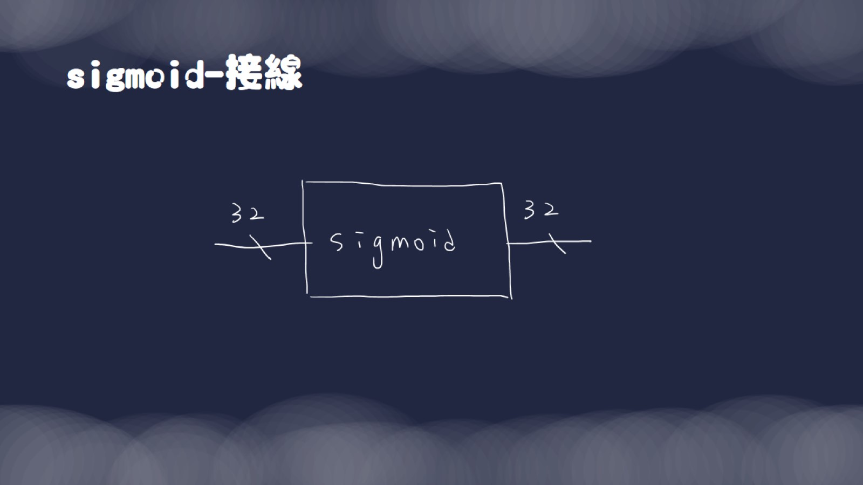
sigmoid-接線

Slide 21
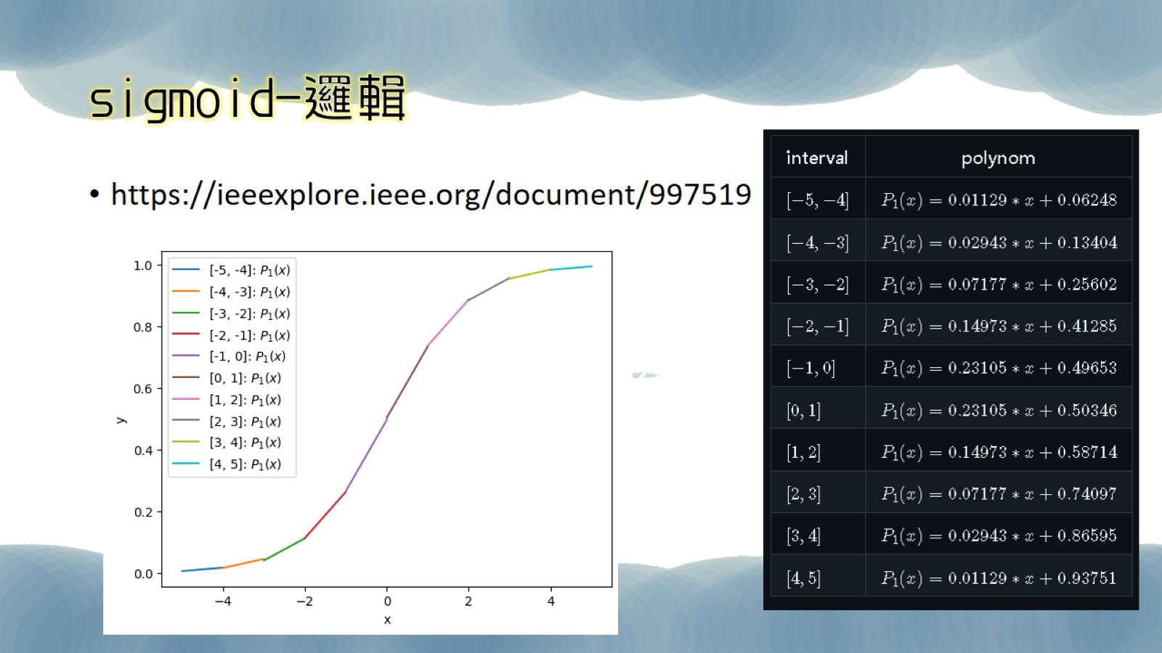
sigmoid-邏輯

Slide 22
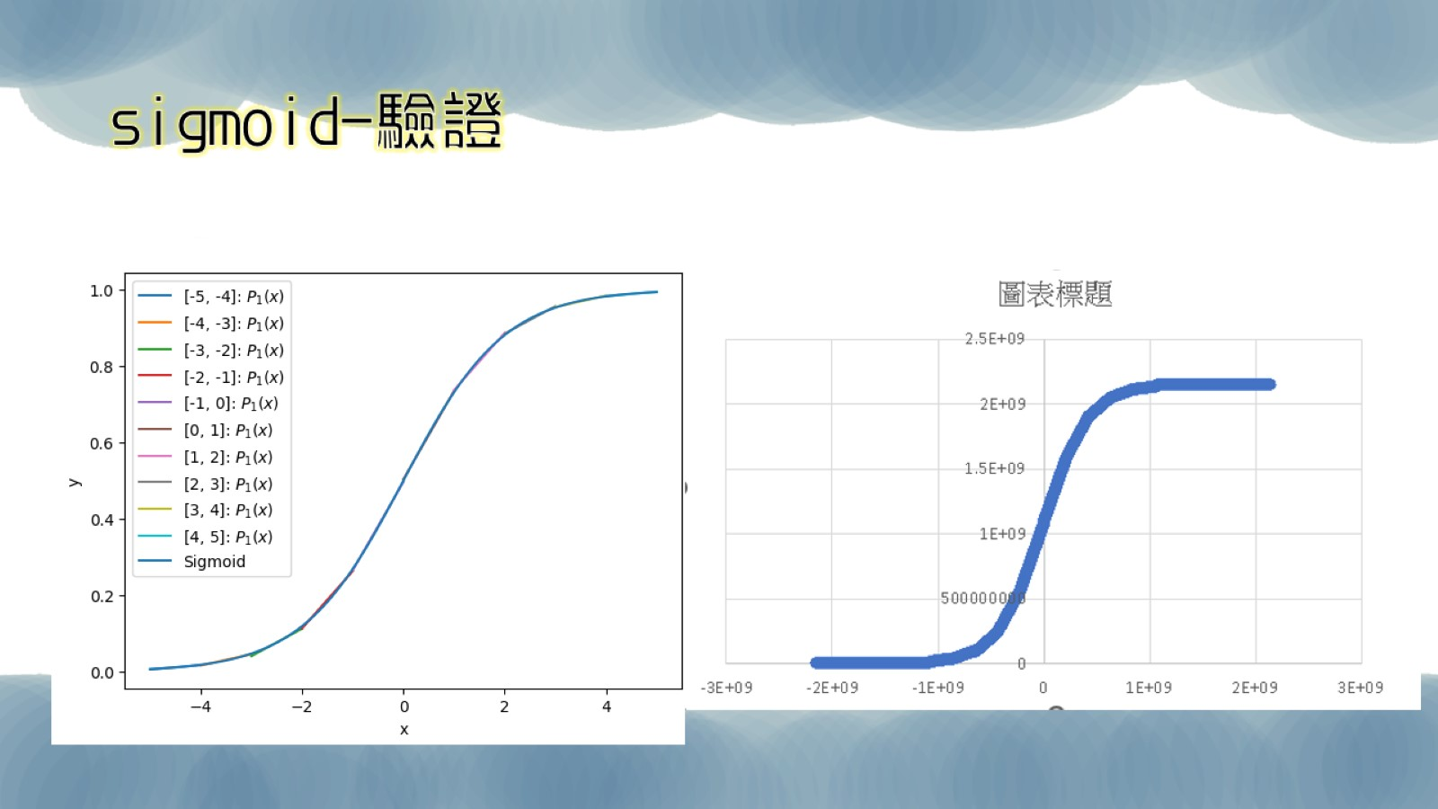
sigmoid-驗證

Slide 23
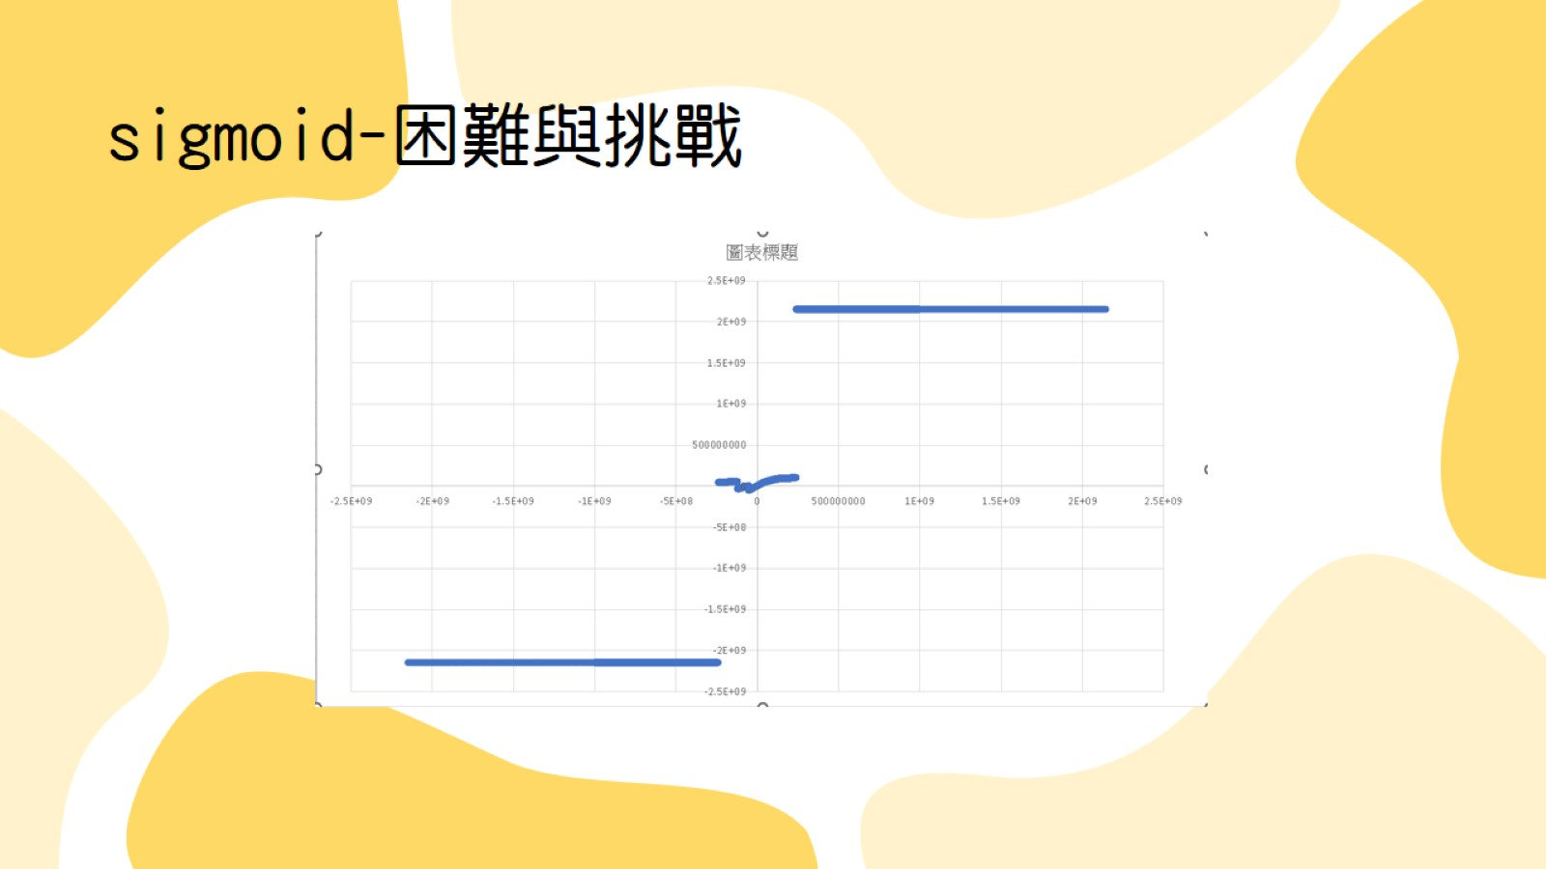
sigmoid-困難與挑戰

Slide 24
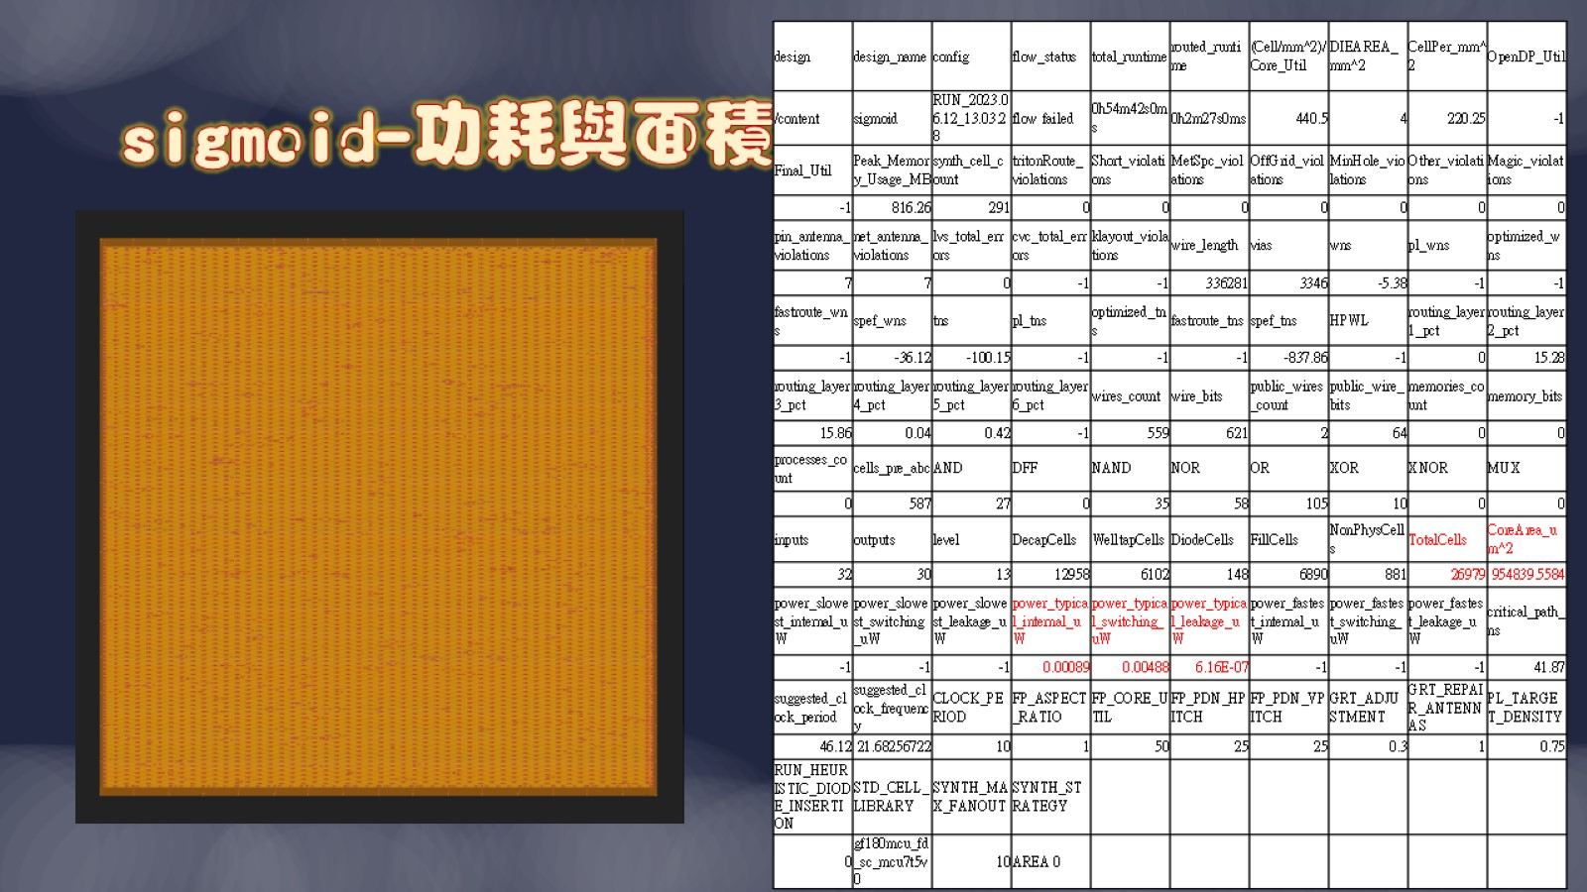
sigmoid-功耗與面積

Slide 25
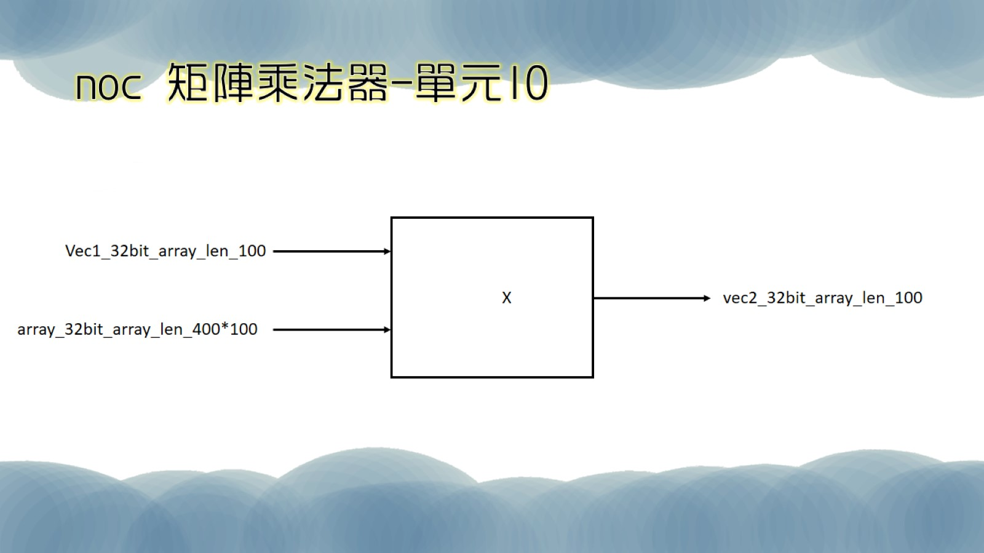
noc 矩陣乘法器-單元IO

Slide 26
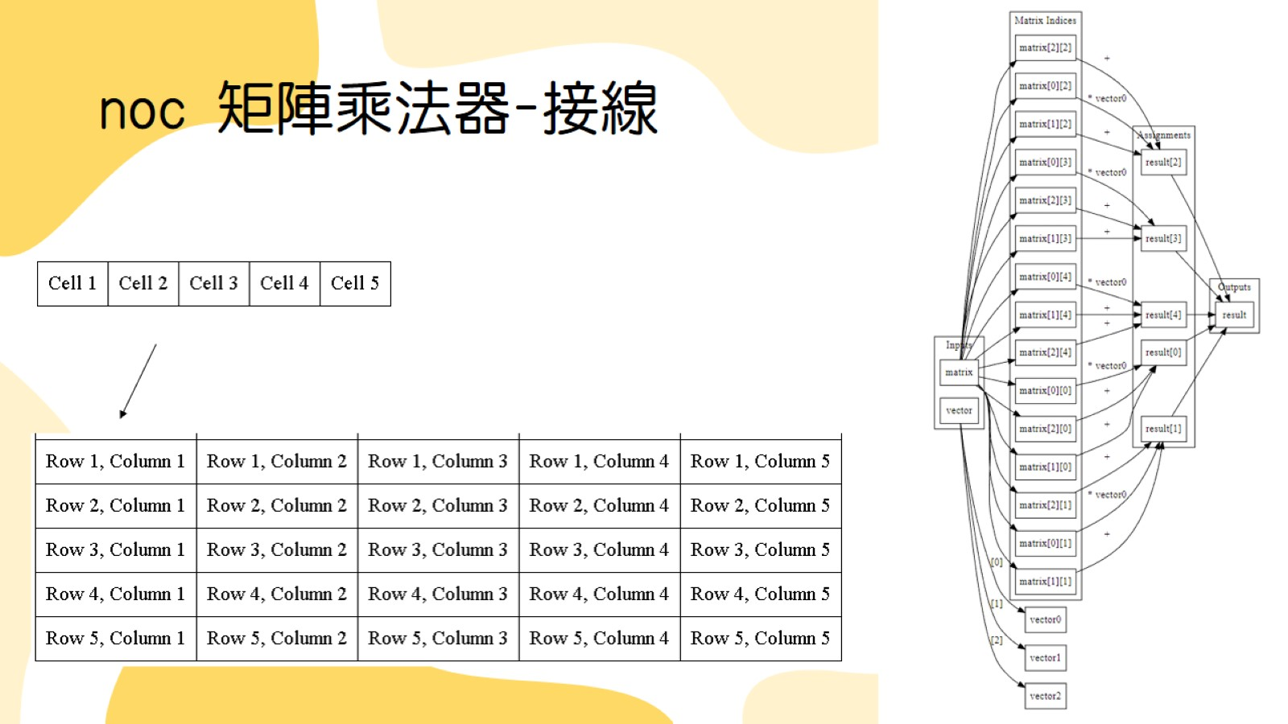
noc 矩陣乘法器-接線

Slide 27
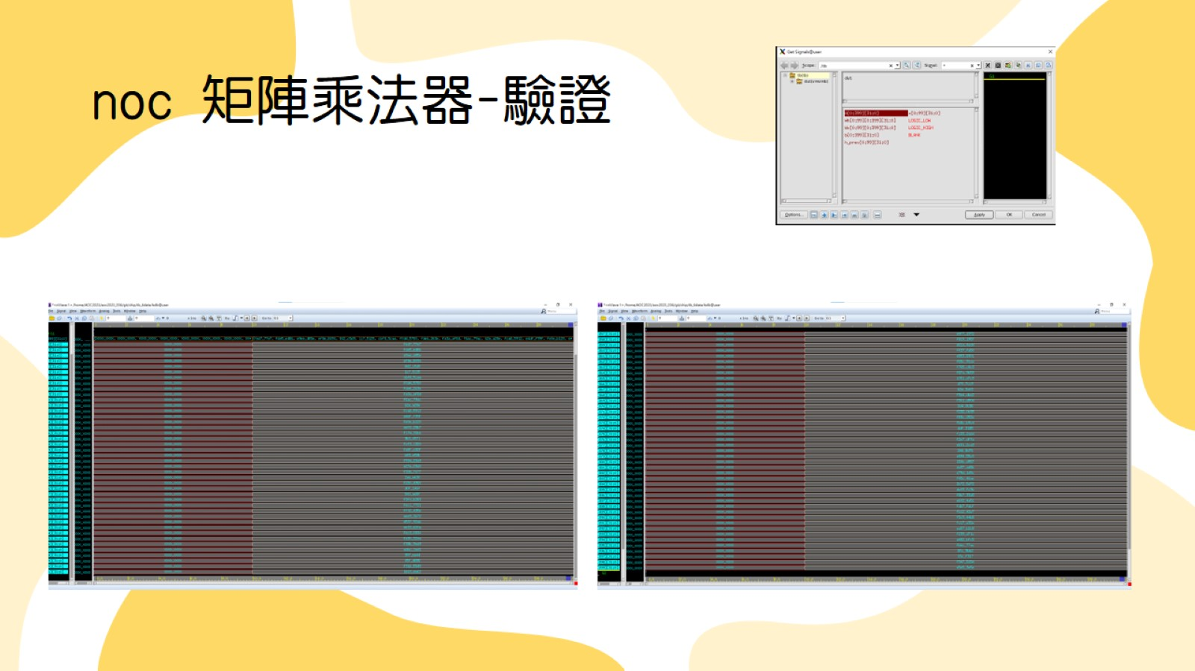
noc 矩陣乘法器-驗證

Slide 28

noc 矩陣乘法器-改進空間

Slide 29
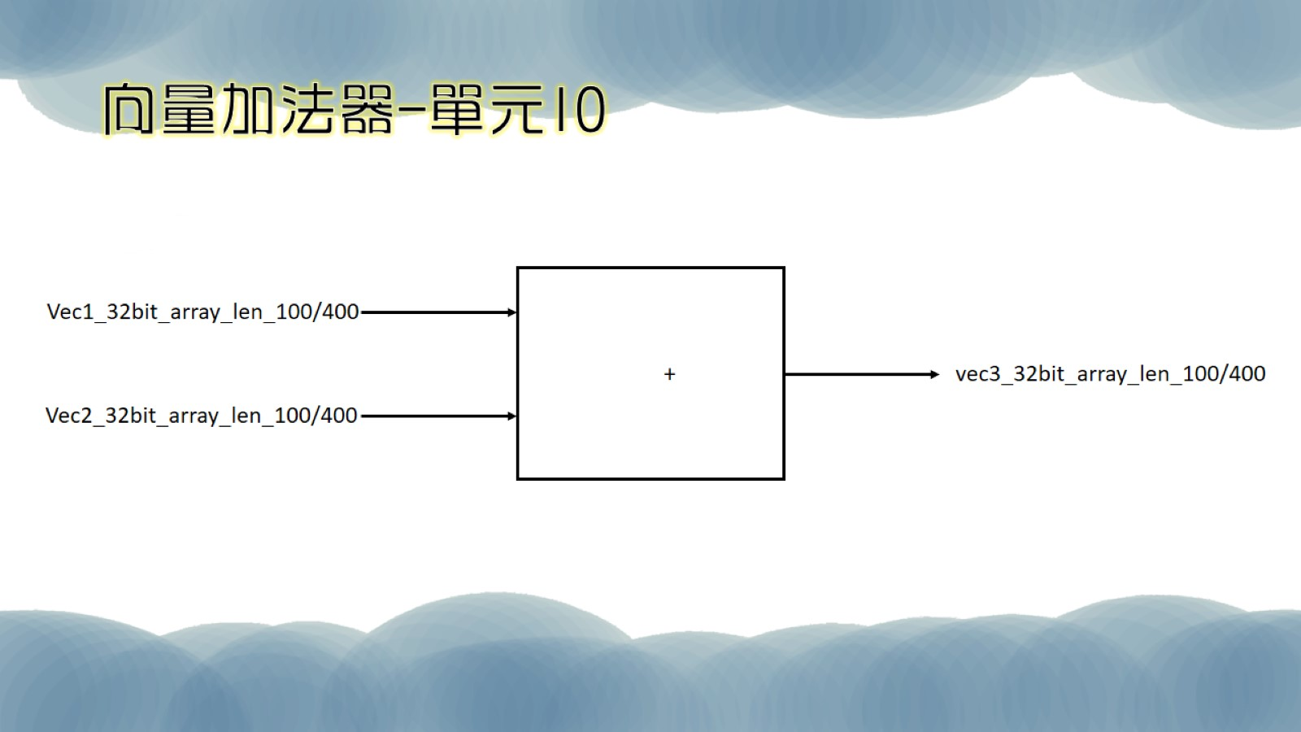
向量加法器-單元IO

Slide 30
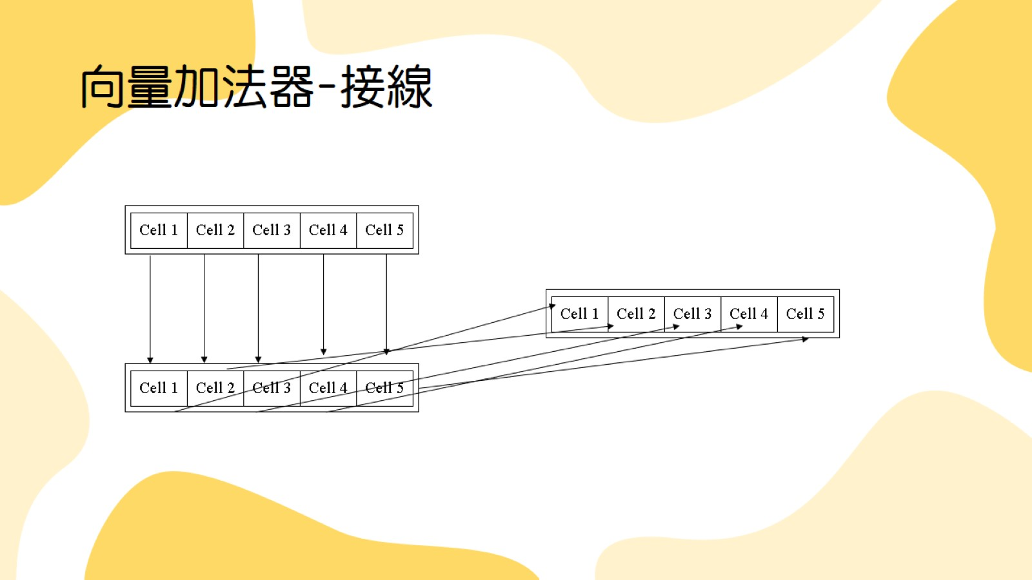
向量加法器-接線

Slide 31
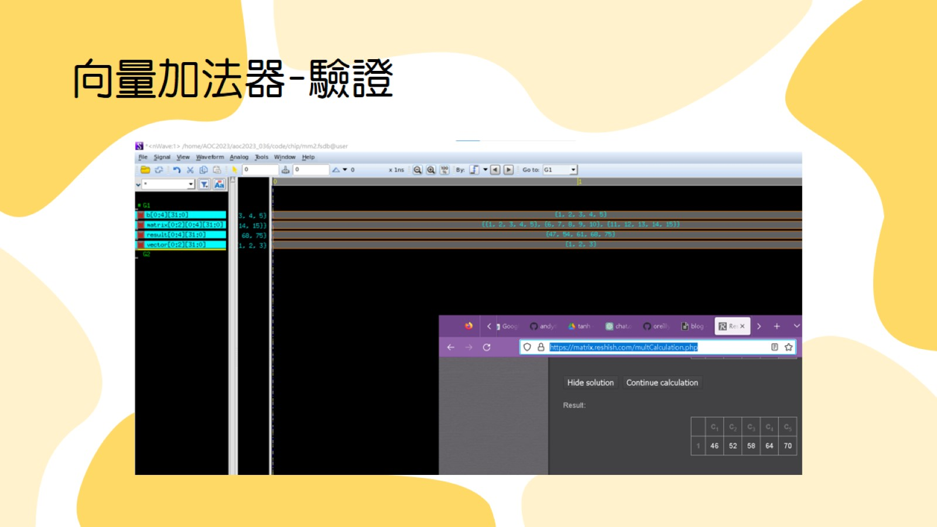
向量加法器-驗證

Slide 32

向量加法器-生成器

Slide 33
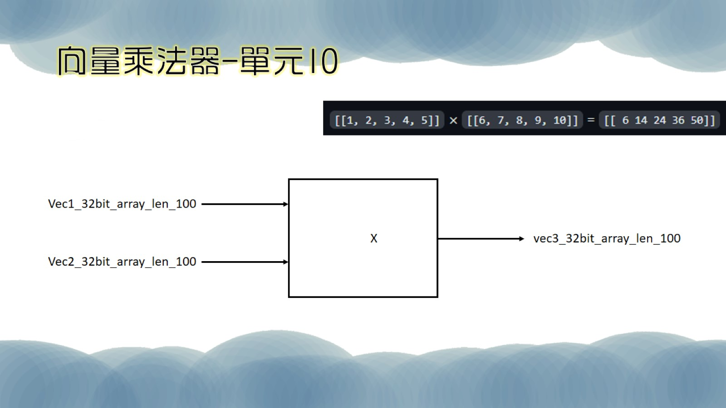
向量乘法器-單元IO

Slide 34
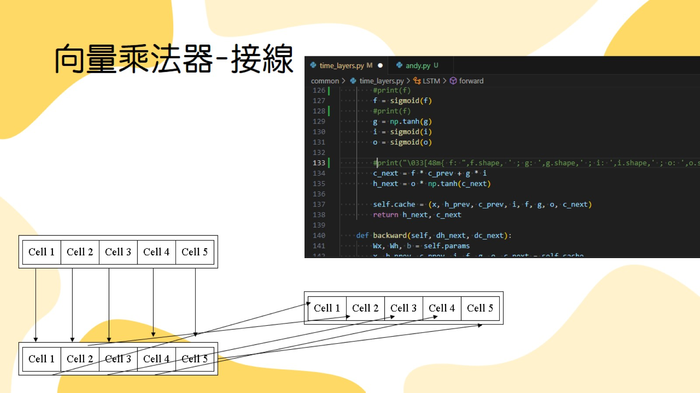
向量乘法器-接線

Slide 35
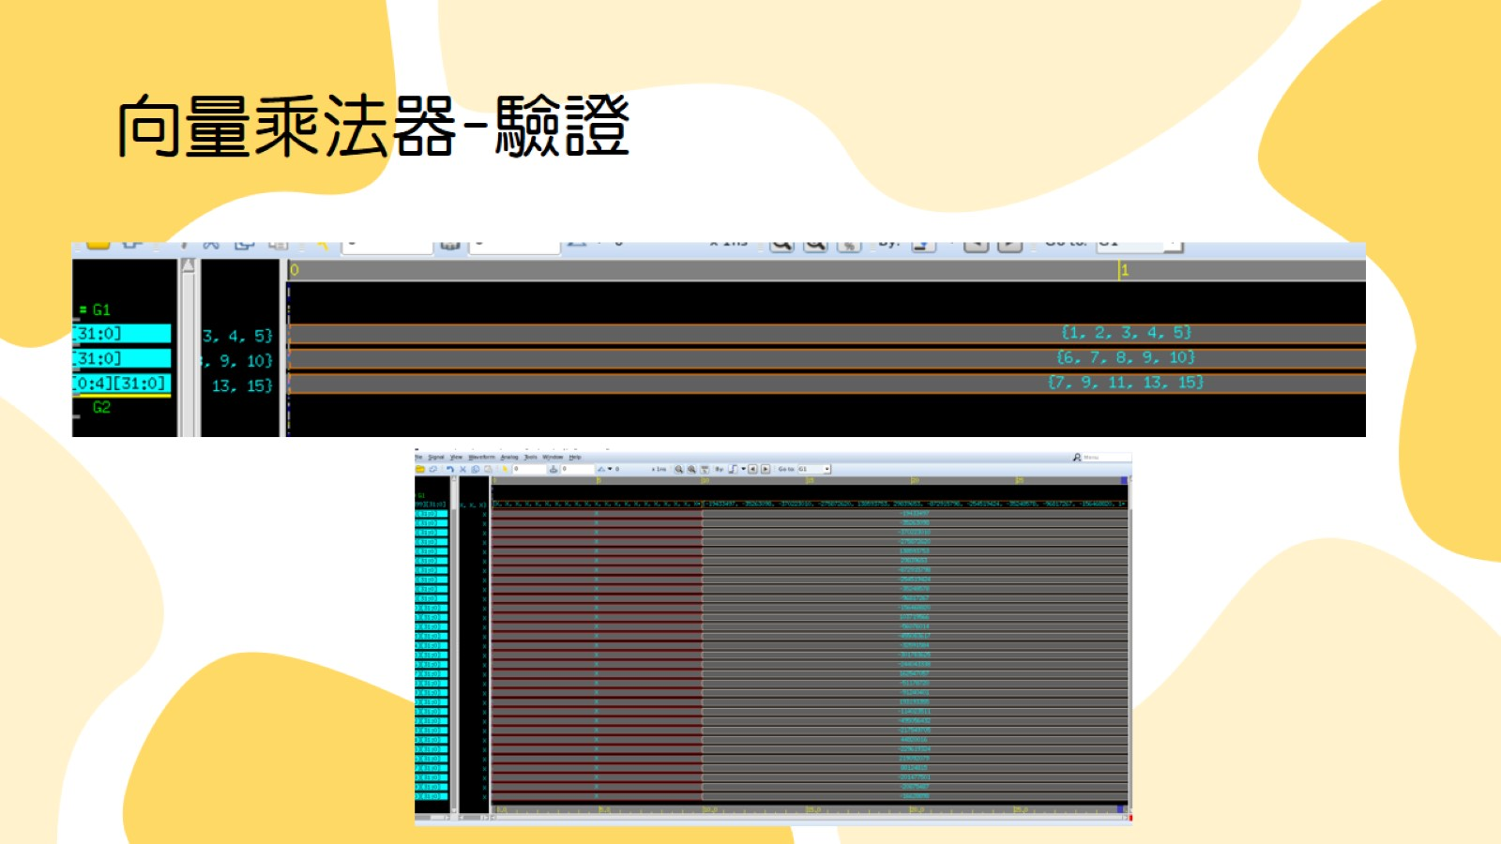
向量乘法器-驗證

Slide 36
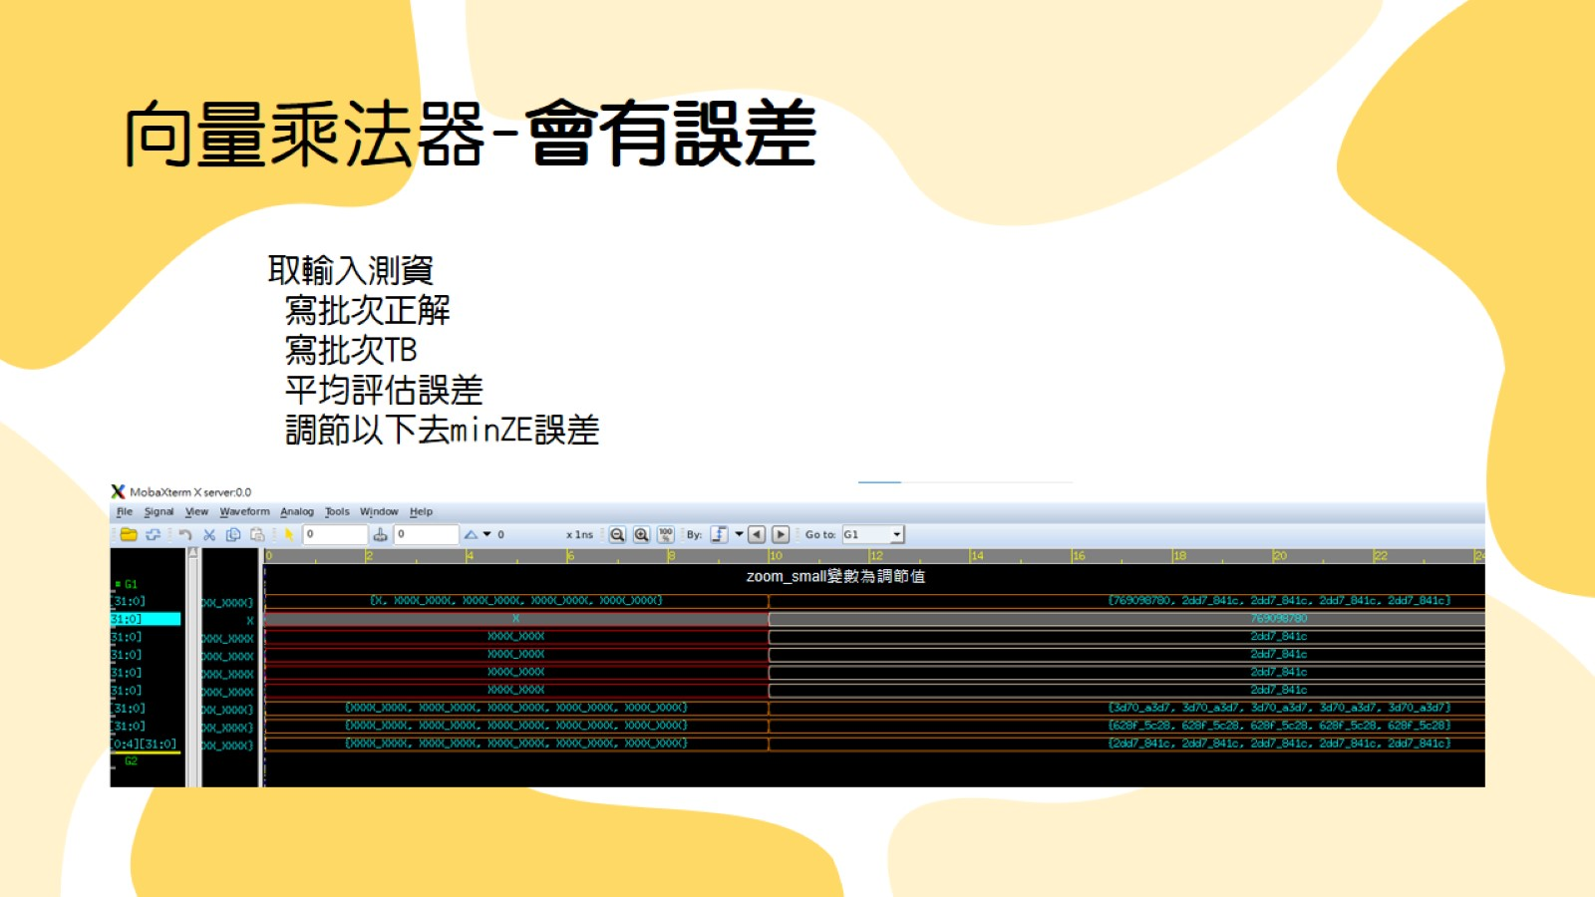
向量乘法器-會有誤差

Slide 37
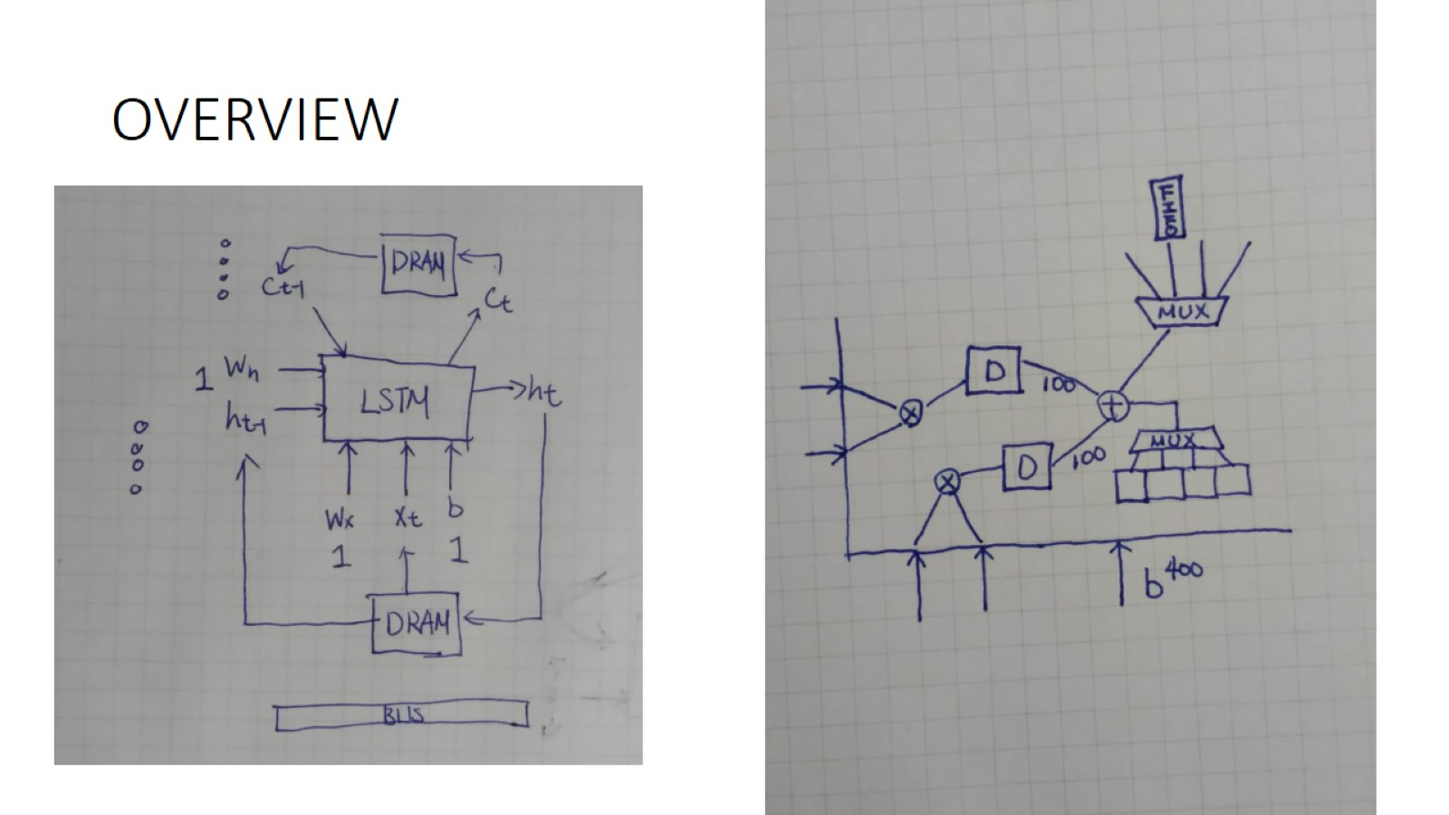
OVERVIEW

Slide 38
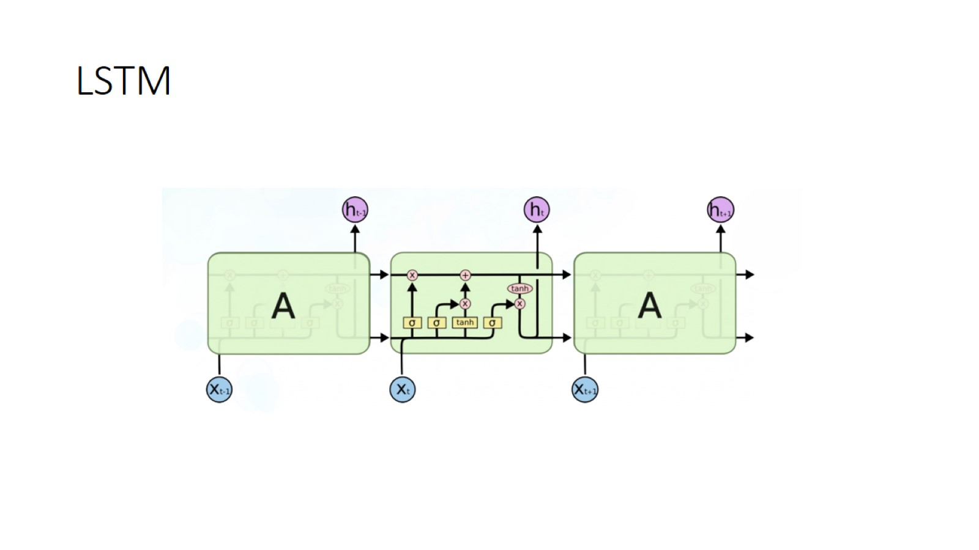
LSTM

Slide 39
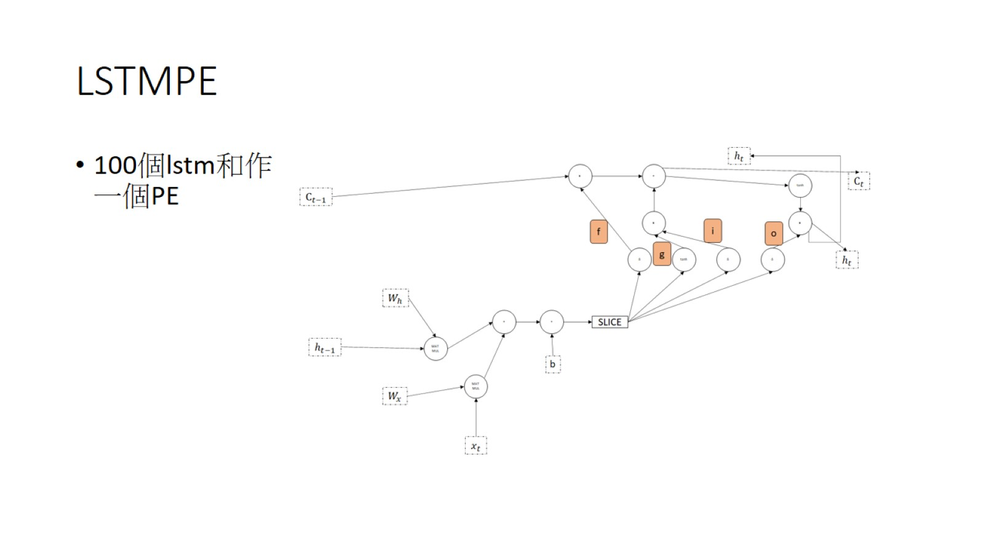
LSTMPE

Slide 40
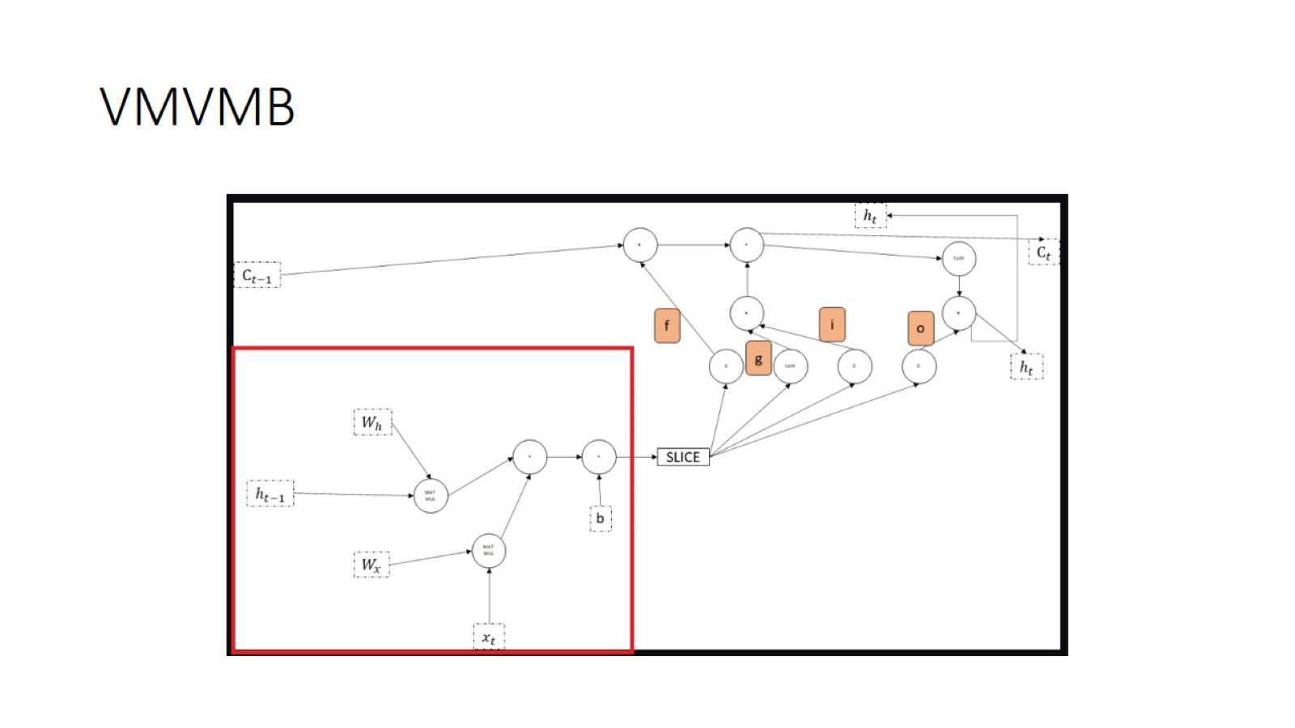
VMVMB

Slide 41
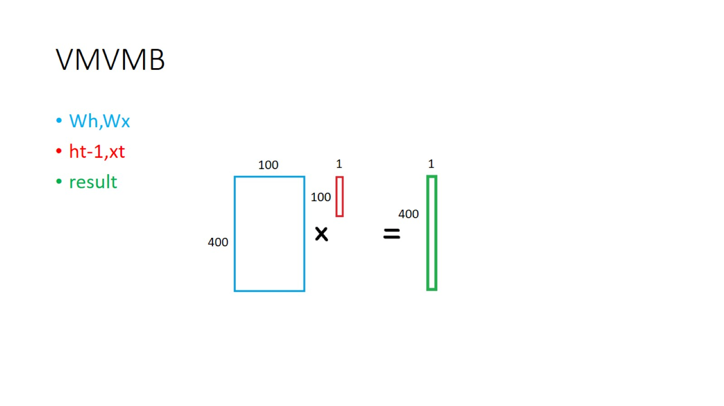
VMVMB

Slide 42
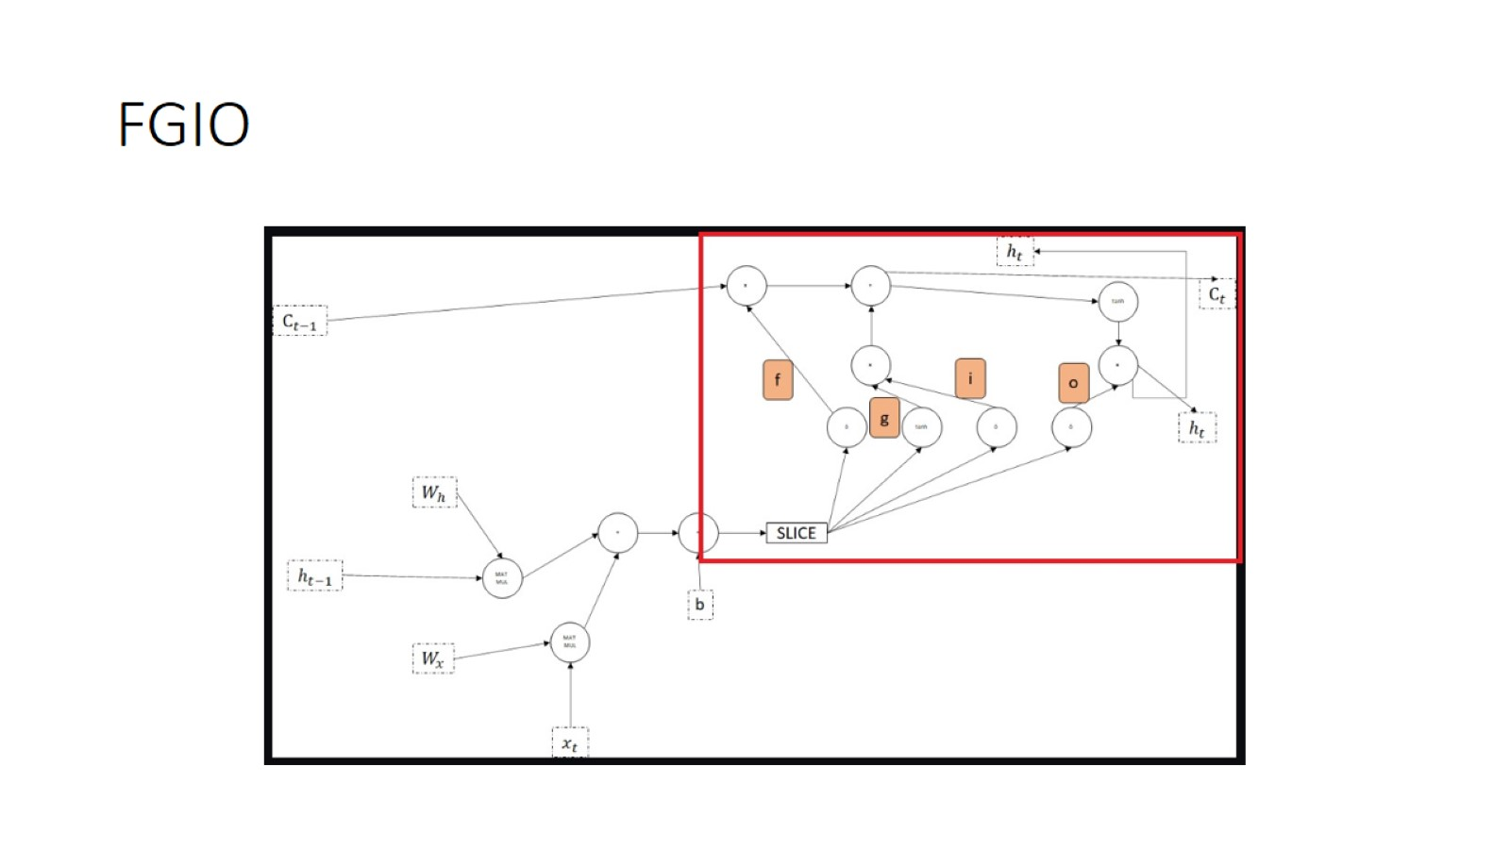
FGIO

Slide 43
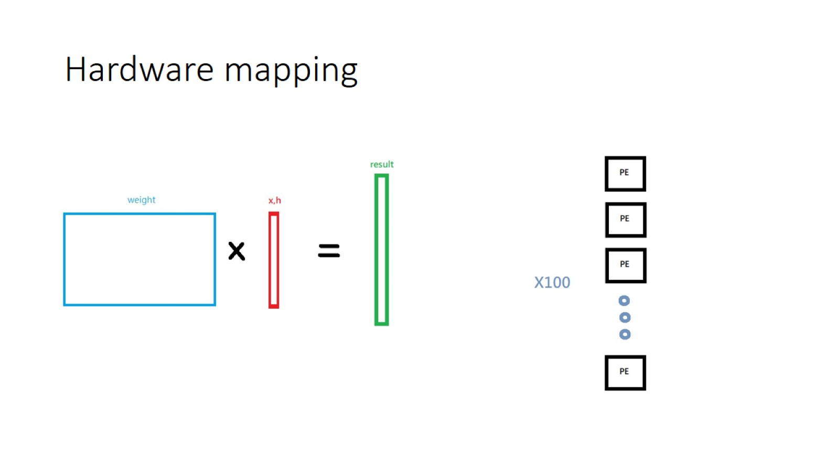
Hardware mapping

Slide 44

Q/A

Slide 45

附錄

Slide 46
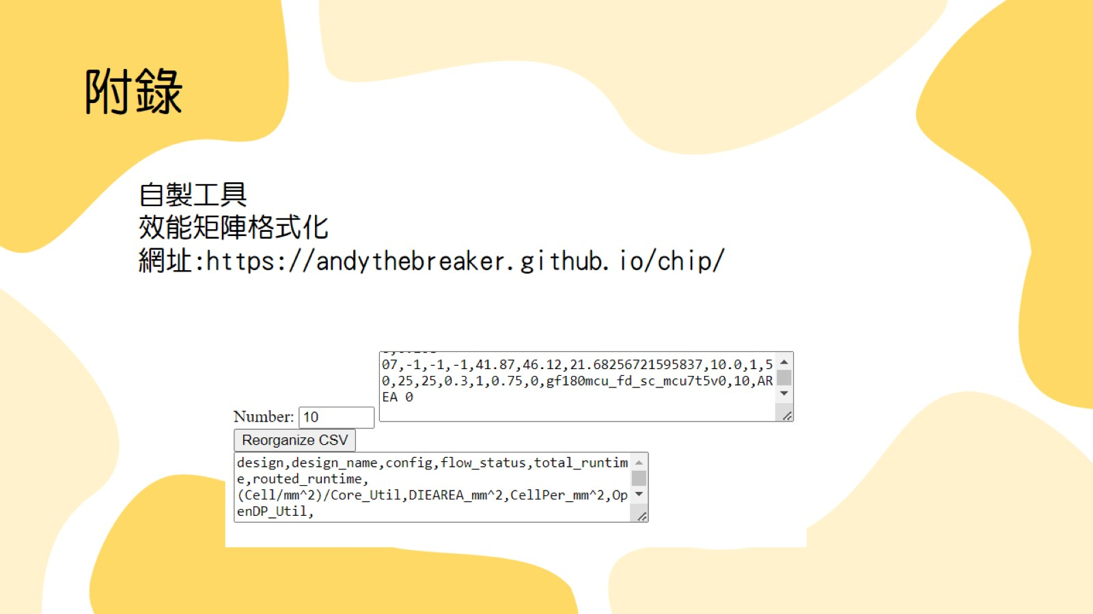
附錄

Slide 47
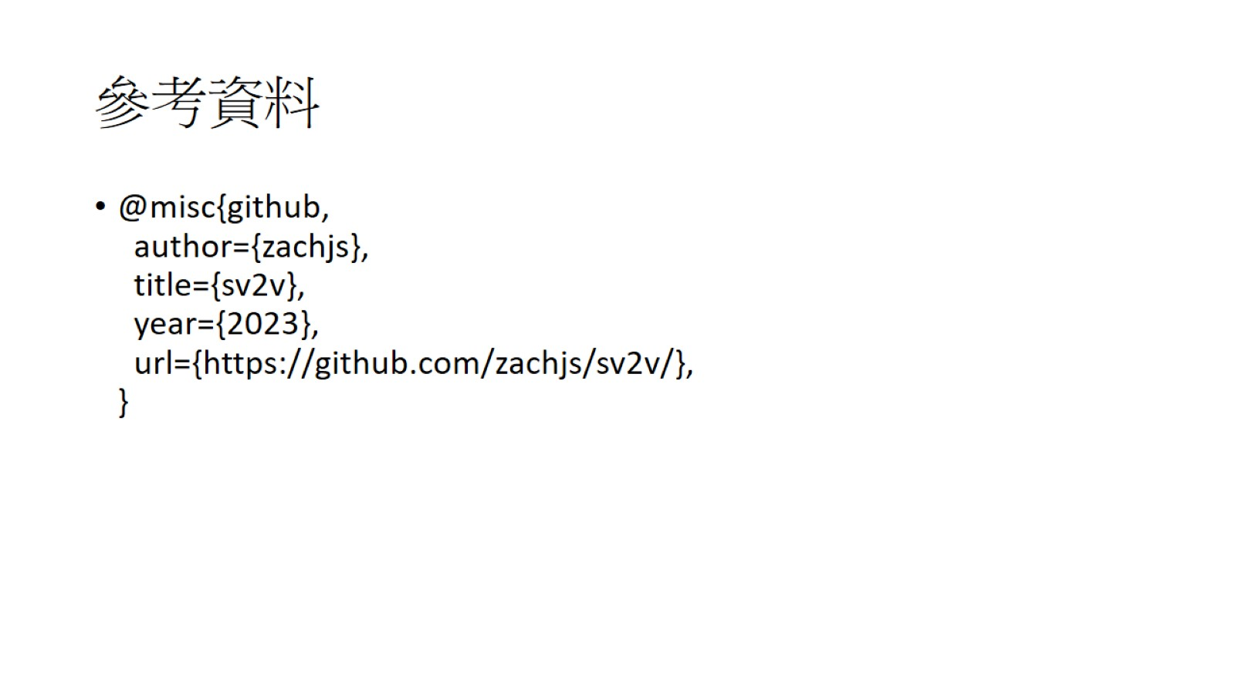
參考資料

